Slide 1
Gezgin Satıcı ve Postacı Problemleri

Slide 2
Gezgin Satıcı Problemleri Temel Özellikleri
2. Gezgin Satıcı Problemi (GSP) nedir?
3. GSP neden önemlidir?
4. Çözüm yöntemleri nelerdir?
5. Birden fazla gezgin satıcı nasıl modellenir?
6. Zaman sınırlı GSP problemleri modellemesi nasıl yapılır?
7. Çinli Postacı problemi nedir?
8. Gezgin satıcı ve Çinli postacı problemleri farkı nedir?
Gezgin Satıcı
09

Slide 3
Gezgin Satıcı Problemleri - Tanım
GSP bir gezgin satıcının, bulunduğu şehirden başlayarak, toplamda N adet şehri belirli bir sırada ve her şehri yalnızca bir kez ziyaret ederek, tüm şehirleri en kısa turla tamamlayan (ikinci bir amaç olarak karını maksimize eden) ve başladığı şehre dönmesinin gerekli olduğu bir problem olarak tanımlanır.
Daha genel olarak şehirler bir ağdaki düğümleri temsil eder ve düğümler arklarla birbirine bağlıdır.

Slide 4
Bazı Uyulama Örnekleri
Ulaşım ve Lojistik; Bir kargonun dağıtımında, aracın tüm teslimat noktalarını en kısa rotada dolaşarak başlangıç noktasına geri dönmesi.
Üretim Planlama; CNC makinelerinde delme ya da kesme işlemlerinin, tüm noktalara en az hareketle uygulanması.
Elektronik Tasarım; Baskılı devre kartı (PCB) üzerinde delgi kafasının, tüm delikleri en kısa toplam mesafe ile işlemesi.
Telekomünikasyon; Veri paketlerinin bir ağ üzerindeki düğümlerden minimum gecikmeyle geçirilmesi.
Biyoinformatik; DNA diziliminde belirli genetik işaretçilerin en kısa yol ile taranması.
Turizm Planlama; Bir turistin belirli şehirleri ziyaret ederek başlangıç noktasına geri dönmesini sağlayan en uygun tur rotasının oluşturulması.
Hedef-Silah Tahsisi; Hedeflerde maksimum hasarı verecek silah eşlemesi (Atama Problemi) ve angajman sıralamasın (GSP)

Slide 5
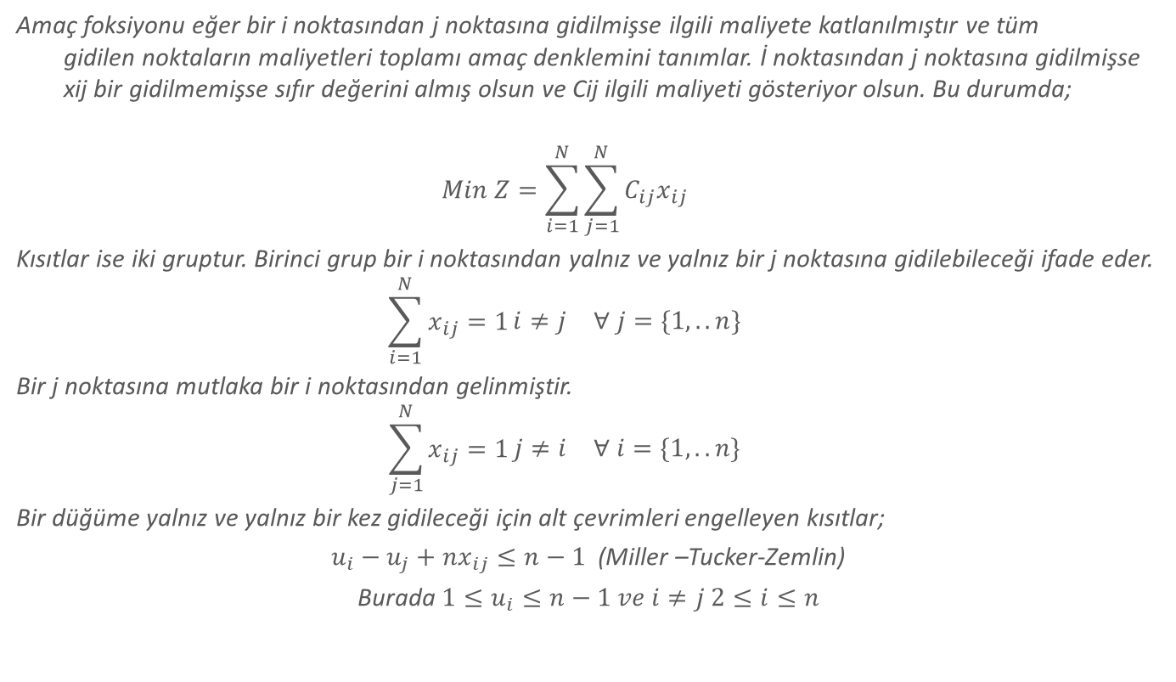
Genel Doğrusal Model Bileşenleri
Amaç foksiyonu eğer bir i noktasından j noktasına gidilmişse ilgili maliyete katlanılmıştır ve tüm gidilen noktaların maliyetleri toplamı amaç denklemini tanımlar. İ noktasından j noktasına gidilmişse xij bir gidilmemişse sıfır değerini almış olsun ve Cij ilgili maliyeti gösteriyor olsun. Bu durumda;
$$Min Z=\sum_{i=1}^{N}{\sum_{j=1}^{N}{{C_{ij}x}_{ij}}}$$
Kısıtlar ise iki gruptur. Birinci grup bir i noktasından yalnız ve yalnız bir j noktasına gidilebileceği ifade eder.
$$\sum_{i=1}^{N}{x_{ij}=1}\begin{matrix}i≠j & ∀ j=\{1,..n\}\end{matrix}$$
Bir j noktasına mutlaka bir i noktasından gelinmiştir.
$$\sum_{j=1}^{N}{x_{ij}=1}\begin{matrix}j≠i & ∀ i=\{1,..n\}\end{matrix}$$
Bir düğüme yalnız ve yalnız bir kez gidileceği için alt çevrimleri engelleyen kısıtlar;
$u_{i}−u_{j}+nx_{ij}≤n−1$(Miller –Tucker-Zemlin)
Burada $1≤u_{i}≤n−1 ve i≠j 2≤i≤n$

Slide 6
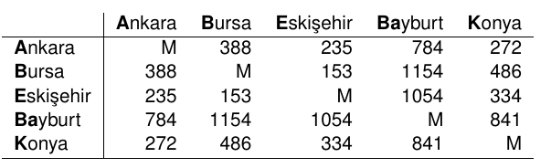
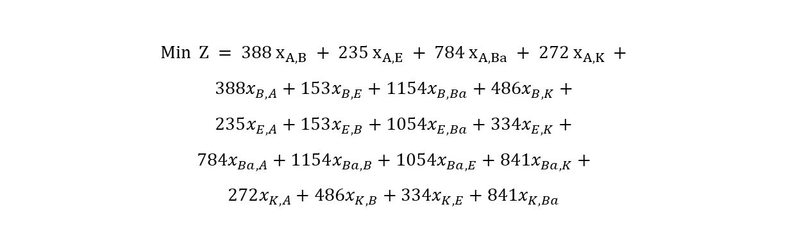
Örnek Problem
$$Min Z = 388 x_{A,B} + 235 x_{A,E} + 784 x_{A,Ba} + 272 x_{A,K} +$$
$$388x_{B,A}+153x_{B,E}+1154x_{B,Ba}+486x_{B,K}+$$
$$235x_{E,A}+153x_{E,B}+1054x_{E,Ba}+334x_{E,K}+$$
$$784x_{Ba,A}+1154x_{Ba,B}+1054x_{Ba,E}+841x_{Ba,K}+$$
$$272x_{K,A}+486x_{K,B}+334x_{K,E}+841x_{K,Ba}$$

Slide 7
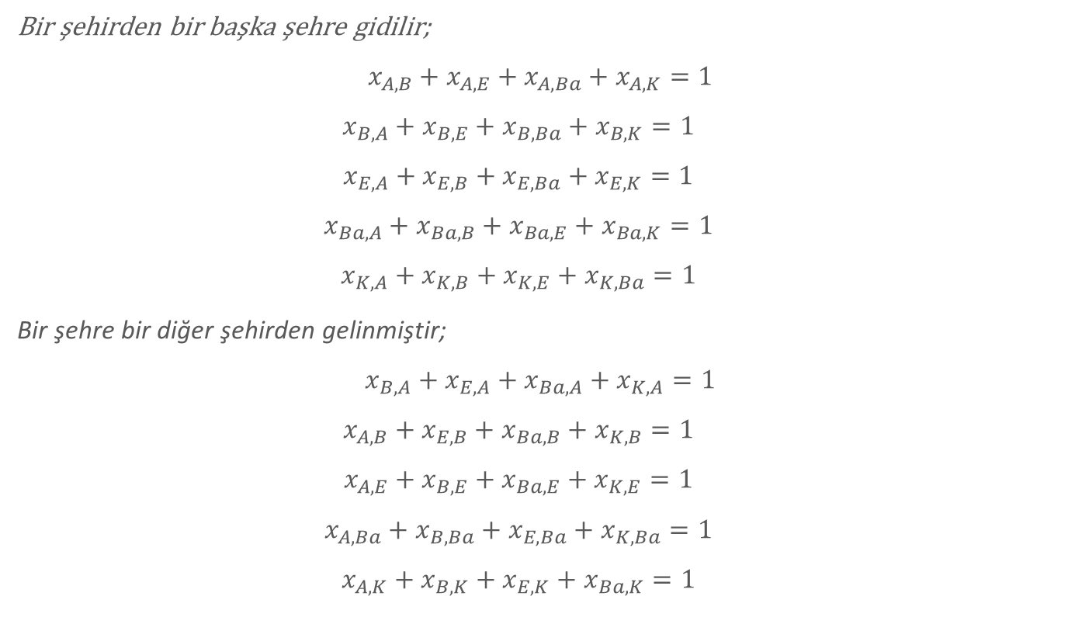
Bir şehirden bir başka şehre gidilir;
$$x_{A,B}+x_{A,E}+x_{A,Ba}+x_{A,K}=1$$
$$x_{B,A}+x_{B,E}+x_{B,Ba}+x_{B,K}=1$$
$$x_{E,A}+x_{E,B}+x_{E,Ba}+x_{E,K}=1$$
$$x_{Ba,A}+x_{Ba,B}+x_{Ba,E}+x_{Ba,K}=1$$
$$x_{K,A}+x_{K,B}+x_{K,E}+x_{K,Ba}=1$$
Bir şehre bir diğer şehirden gelinmiştir;
$$x_{B,A}+x_{E,A}+x_{Ba,A}+x_{K,A}=1$$
$$x_{A,B}+x_{E,B}+x_{Ba,B}+x_{K,B}=1$$
$$x_{A,E}+x_{B,E}+x_{Ba,E}+x_{K,E}=1$$
$$x_{A,Ba}+x_{B,Ba}+x_{E,Ba}+x_{K,Ba}=1$$
$$x_{A,K}+x_{B,K}+x_{E,K}+x_{Ba,K}=1$$
B
E
A
Ba
K
B
E
A
Ba
K

Slide 8
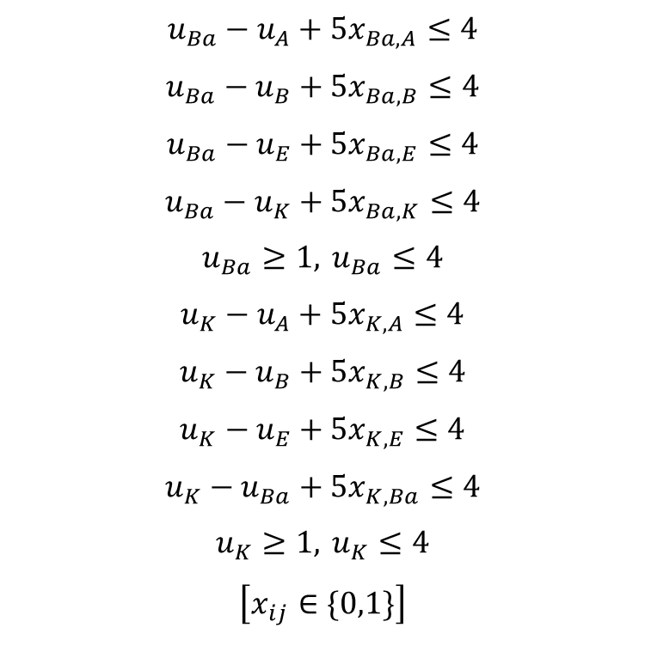

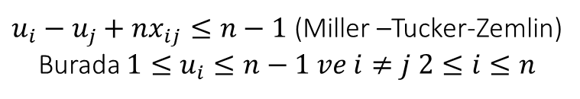
$u_{i}−u_{j}+nx_{ij}≤n−1$ (Miller –Tucker-Zemlin)
Burada $1≤u_{i}≤n−1 ve i≠j 2≤i≤n$
$$u_{B}−u_{A}+5x_{B,A}≤4$$
$$u_{B}−u_{E}+5x_{B,E}≤4$$
$$u_{B}−u_{Ba}+5x_{B,Ba}≤4$$
$$u_{B}−u_{K}+5x_{B,K}≤4$$
$$u_{B}≥1, u_{B}≤4$$
$$u_{E}−u_{A}+5x_{E,A}≤4$$
$$u_{E}−u_{B}+5x_{E,B}≤4$$
$$u_{E}−u_{Ba}+5x_{E,Ba}≤4$$
$$u_{E}−u_{K}+5x_{E,K}≤4$$
$$u_{E}≥1, u_{E}≤4$$
$$u_{Ba}−u_{A}+5x_{Ba,A}≤4$$
$$u_{Ba}−u_{B}+5x_{Ba,B}≤4$$
$$u_{Ba}−u_{E}+5x_{Ba,E}≤4$$
$$u_{Ba}−u_{K}+5x_{Ba,K}≤4$$
$$u_{Ba}≥1, u_{Ba}≤4$$
$$u_{K}−u_{A}+5x_{K,A}≤4$$
$$u_{K}−u_{B}+5x_{K,B}≤4$$
$$u_{K}−u_{E}+5x_{K,E}≤4$$
$$u_{K}−u_{Ba}+5x_{K,Ba}≤4$$
$$u_{K}≥1, u_{K}≤4$$
$$\left[x_{ij}∈\{0,1\}\right]$$
Ba
K
B
E
A
Bayburt-Konya-Bursa-Eskişehir-Ankara

Slide 9
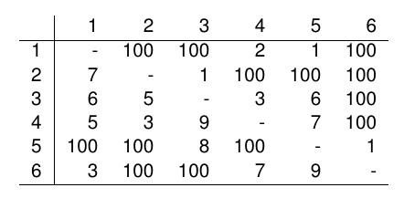
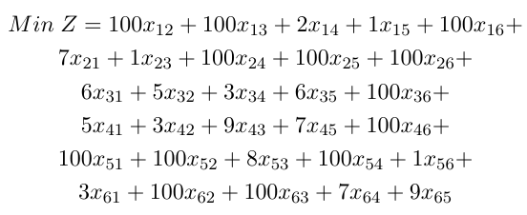
Örnek
Maliyetler tabloda verilmiştir.

Slide 10
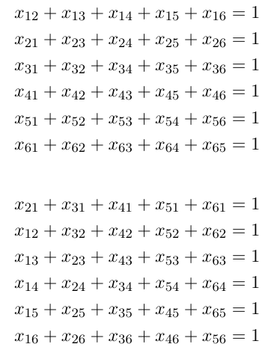
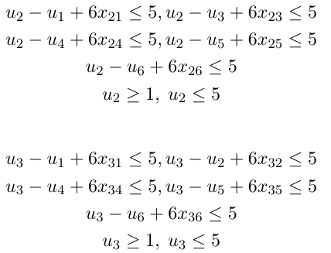
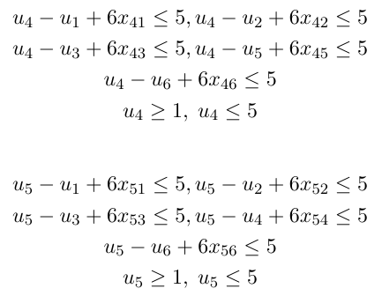
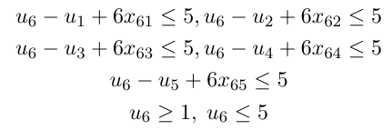


Slide 11




Özel Kısıtlı Problemler
Varsayalım ki sadece 4 adet şehir ziyaret hakkımız vardır. Bu durumda kısıtlarımız nasıl değişecektir;
$$y_{i}:i şehrinde olunmuşsa 1 değilse 0$$
$$x_{A,B}+x_{A,E}+x_{A,Ba}+x_{A,K}=y_{A}$$
$$x_{B,A}+x_{B,E}+x_{B,Ba}+x_{B,K}=y_{B}$$
$$x_{E,A}+x_{E,B}+x_{E,Ba}+x_{E,K}=y_{E}$$
$$x_{Ba,A}+x_{Ba,B}+x_{Ba,E}+x_{Ba,K}=y_{Ba}$$
$$x_{K,A}+x_{K,B}+x_{K,E}+x_{K,Ba}=y_{K}$$
$$x_{B,A}+x_{E,A}+x_{Ba,A}+x_{K,A}=y_{A}$$
$$x_{A,B}+x_{E,B}+x_{Ba,B}+x_{K,B}=y_{B}$$
$$x_{A,E}+x_{B,E}+x_{Ba,E}+x_{K,E}=y_{E}$$
$$x_{A,Ba}+x_{B,Ba}+x_{E,Ba}+x_{K,Ba}=y_{Ba}$$
$$x_{A,K}+x_{B,K}+x_{E,K}+x_{Ba,K}=y_{K}$$
$$y_{A}+y_{B}+y_{E}+y_{Ba}+y_{K}=4$$

Slide 12
Maliyet Kısıtı Altında Şehir Sayısını Maksimize Etme
Bu problemin temel amacı, sınırlı bir bütçe ile mümkün olduğunca çok şehri ziyaret ederek turu tamamlamaktır.
Problem: Elimizde bir dizi şehir ve her bir şehir arasındaki gidiş-dönüş maliyetleri bulunmaktadır. Turumuza İstanbul'dan başlayıp, maliyet kısıtı dahilinde maksimum sayıda şehri ziyaret ederek turumuzu tamamlamamız gerekmektedir.
Şehir | İstanbul (İ) | Ankara (A) | Urfa (U) | Bursa (B) | Konya (K)
İstanbul | 0 | 400 | 600 | 250 | 1000
Ankara | 400 | 0 | 900 | 650 | 800
Urfa | 600 | 900 | 0 | 700 | 750
Bursa | 250 | 650 | 700 | 0 | 950
Konya | 1000 | 800 | 750 | 950 | 0

Slide 13
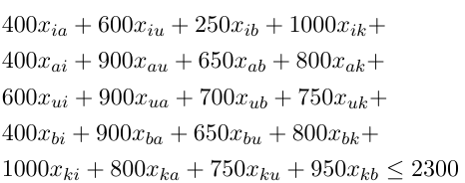
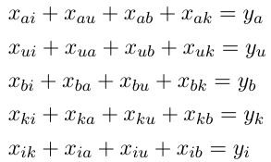
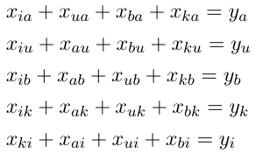
$Max Z= y_{a}+ y_{u}+y_{b}+ y_{k }+ y_{i}$

Slide 14
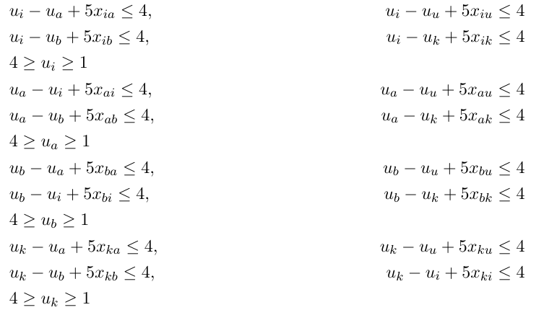
A
B
U

Slide 15
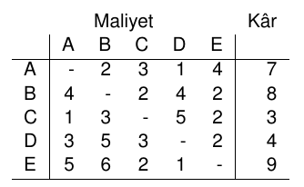


A-B-C-D-E şehirlerine ilişkin satış karları ve maliyetleri tabloda görülmektedir. Her şehir yalnızca bir kez ziyaret edilecektir. Toplam seyahat bütçesi 7 ₺ olduğuna göre en yüksek karı veren modeli kurunuz.
$$Maks Z=A_{Kar}+B_{Kar}+C_{Kar}+D_{Kar}+E_{Kar}$$
$$A_{Kar}:7\left(x_{BA}+x_{CA}+x_{DA}+x_{EA}\right)$$
$$B_{Kar}:8\left(x_{AB}+x_{CB}+x_{DB}+x_{EB}\right)$$
$$C_{Kar}:3\left(x_{AC}+x_{BC}+x_{DC}+x_{EC}\right)$$
$$D_{Kar}:4\left(x_{AD}+x_{BD}+x_{CD}+x_{ED}\right)$$
$$E_{Kar}:9\left(x_{AE}+x_{BE}+x_{CE}+x_{DE}\right)$$
$$2x_{AB}+3x_{AC}+x_{AD}+4x_{AE}+$$
$$4x_{BA}+2x_{BC}+4x_{BD}+2x_{BE}+$$
$$x_{CA}+3x_{CB}+5x_{CD}+2x_{CE}+$$
$$3x_{DA}+5x_{DB}+3x_{DC}+2x_{DE}+$$
$$5x_{EA}+6x_{EB}+2x_{EC}+x_{ED}≤7$$

Slide 16
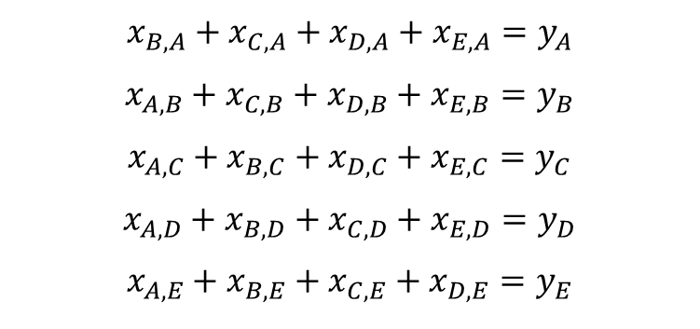
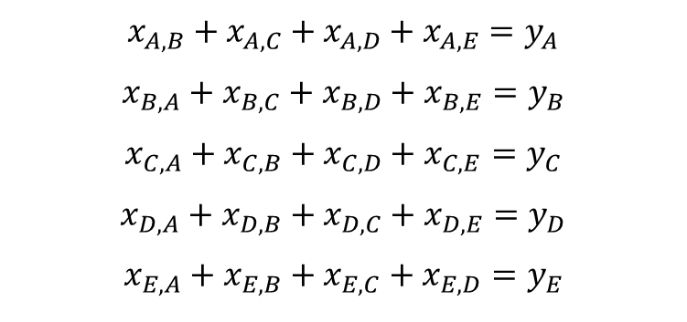
$$x_{A,B}+x_{A,C}+x_{A,D}+x_{A,E}=y_{A}$$
$$x_{B,A}+x_{B,C}+x_{B,D}+x_{B,E}=y_{B}$$
$$x_{C,A}+x_{C,B}+x_{C,D}+x_{C,E}=y_{C}$$
$$x_{D,A}+x_{D,B}+x_{D,C}+x_{D,E}=y_{D}$$
$$x_{E,A}+x_{E,B}+x_{E,C}+x_{E,D}=y_{E}$$
$$x_{B,A}+x_{C,A}+x_{D,A}+x_{E,A}=y_{A}$$
$$x_{A,B}+x_{C,B}+x_{D,B}+x_{E,B}=y_{B}$$
$$x_{A,C}+x_{B,C}+x_{D,C}+x_{E,C}=y_{C}$$
$$x_{A,D}+x_{B,D}+x_{C,D}+x_{E,D}=y_{D}$$
$$x_{A,E}+x_{B,E}+x_{C,E}+x_{D,E}=y_{E}$$
$$y_{A}+y_{B}+y_{C}+y_{D}+y_{E}≤5$$

Slide 17
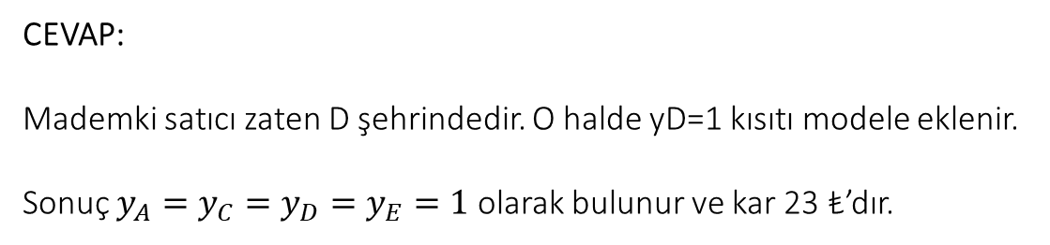
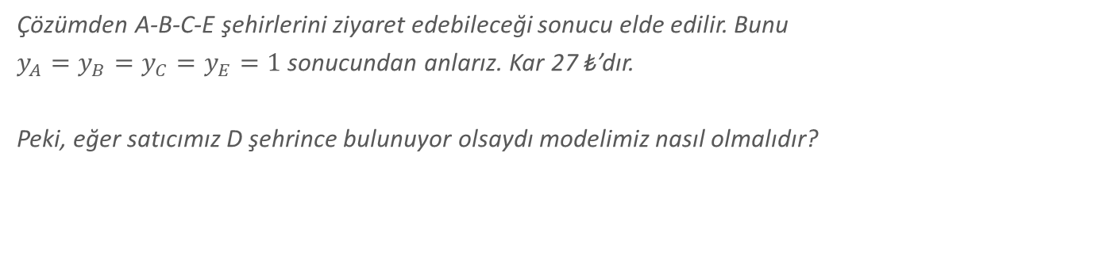
Çözümden A-B-C-E şehirlerini ziyaret edebileceği sonucu elde edilir. Bunu
${y_{A}=y}_{B}=y_{C}=y_{E}=1$sonucundan anlarız. Kar 27 ₺’dır.
Peki, eğer satıcımız D şehrince bulunuyor olsaydı modelimiz nasıl olmalıdır?
CEVAP:
Mademki satıcı zaten D şehrindedir. O halde yD=1 kısıtı modele eklenir.
Sonuç ${y_{A}=y}_{C}=y_{D}=y_{E}=1$ olarak bulunur ve kar 23 ₺’dır.

Slide 18
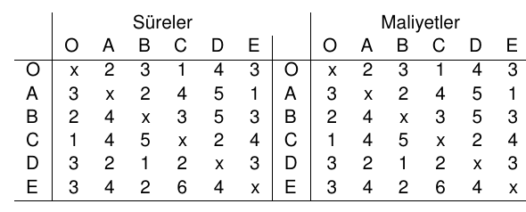
Şimdi problemi zaman sınırı ve her bir şehirde harcanacak sürelerin de tanımlı olduğu bir problem olarak ele alalım. Satıcımız her bir şehirde belirli bir süre kalacak, şehirler arasında belirli bir sürede seyahat edecek ve toplam süresi sınırlı olacaktır. Problemi farklı seviyelerde ele alalım. İlk olarak bir satıcının seyahat süresini ve maliyetini en azlayan problemi inceleyelim.
A=2, B=3, C=5, D=3, E=4

Slide 19
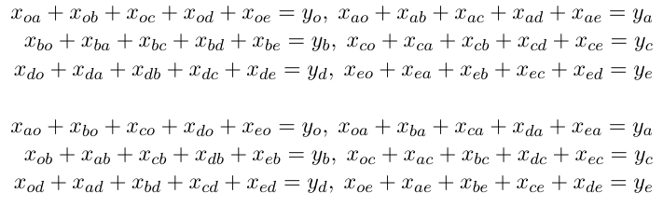
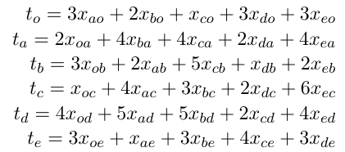

Slide 20
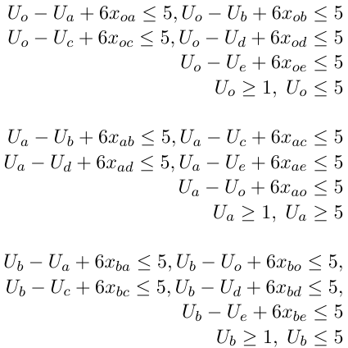
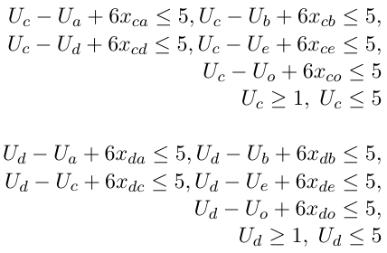

Slide 21
Sonuçlar xoa=xae=xeb=xbo=1 olarak bulunur. Ziyaretler şu şekildedir; O-A-E-B-O. Görüldüğü gibi C ve D şehirleri ziyaret edilememiştir (Yc=Yd=0).
Şimdi soruyu şu şekilde soralım; tüm şehirleri ziyaret etmesi için gerekli minimum süre nedir? Bu durumda 20 olan süre sınırını w değişkeni ile değiştirilir. Çözümden w için bulunan değer tüm şehirlerin ziyaret edilmesi için gerekli süreyi verir. Çözümden tüm şehirler O-D-C-A-B-E-O sırasıyla ziyaret edilir w=35 olarak bulunur.

Slide 22
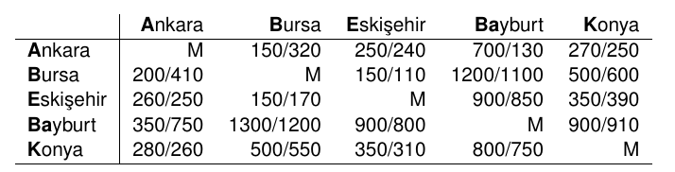

İki Satıcı

Slide 23
İki Gezgin Satıcı: Zamanlı ve Hizmet Süreli, Çakışma Yasağı ile Karma Tamsayılı Doğrusal Modeli
Problem tanımı:
Problemimizde birden fazla satıcı vardır ve satıcılar bir şehirden turlarına başlamaktadırlar.
Her satıcının bir şehirde harcayacağı süre bellidir ve satıcıya göre değişmektedir. Bir şehir satıcıların her ikisi aynı anda bulunamazlar. Amacımız en erken sürede turu tamamlamaktır.
Problem bu bakışla, artık bir çizelgeleme problemidir.
Problemde verilenler;
şehirler arası seyahat süresi ve
bir şehirde bir satıcının kaldığı süre

Slide 24
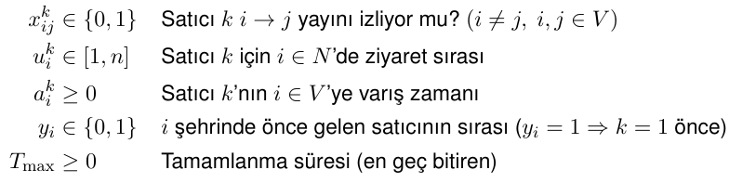
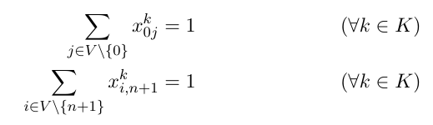
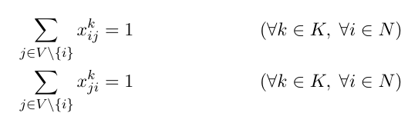
İki Gezgin Satıcı: Zamanlı ve Hizmet Süreli, Çakışma Yasağı ile Karma Tamsayılı Doğrusal Modeli

Slide 25
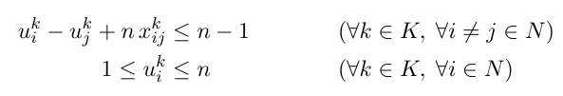
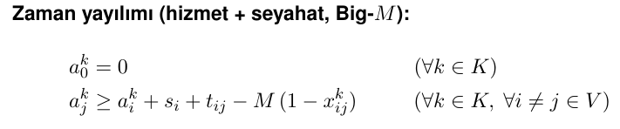
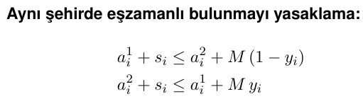
İki Gezgin Satıcı: Zamanlı ve Hizmet Süreli, Çakışma Yasağı ile Karma Tamsayılı Doğrusal Modeli

Slide 26



Slide 27

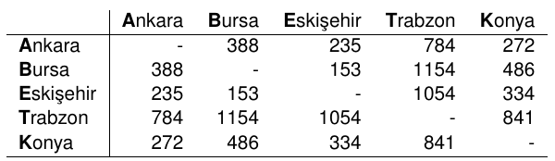
İki satıcı Ankara, Bursa, Eskişehir, Trabzon ve Konya'yı ziyaret edecektir. Tabloda ulaşım süreleri verilmiştir. Satıcıların aynı anda aynı şehirde bulunmaları istenmemektedir. Her bir satıcının bir şehirde harcayacağı süre farklıdır ve şu şekildedir;
Satıcılar Ankara'dan başlamaktadırlar. Bu satıcıların başlangıçta Ankara'da bulunmalarında bir sakınca olmadığını göstermektedir. Fakat diğer şehirlerde aynı anda bulunamazlar.
Problemi satıcıların kısıtlarını dikkate alarak modelleyelim.

Slide 28




Slide 29
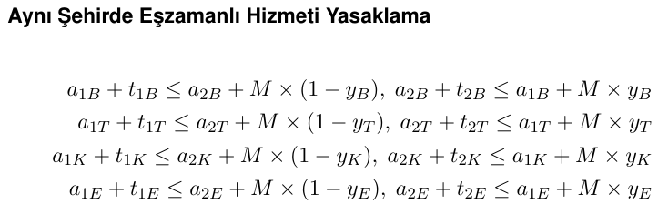
Ankara için neden yazılmadı?

Slide 30
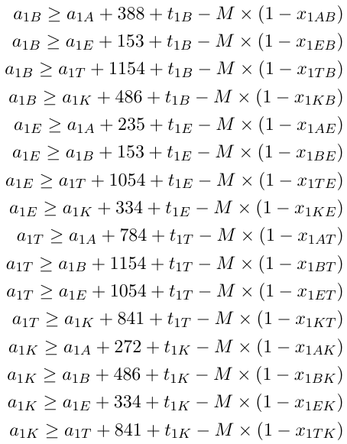
Zamanlama Kısıtları: Satıcı 1

Slide 31
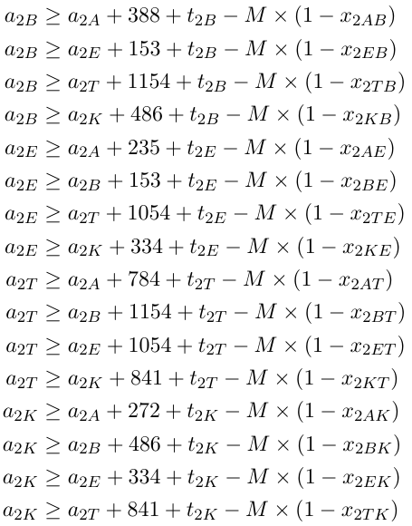
Zamanlama Kısıtları: Satıcı 2

Slide 32
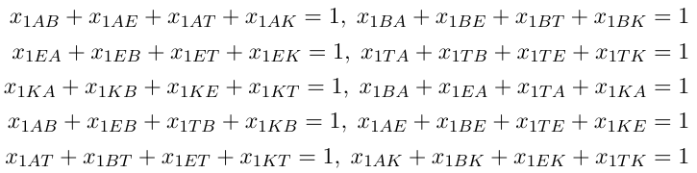
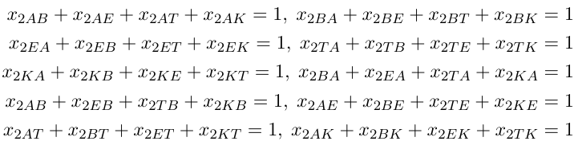
Tüm Şehirler Ziyaret Edilecek
Satıcı 1
Satıcı 2

Slide 33
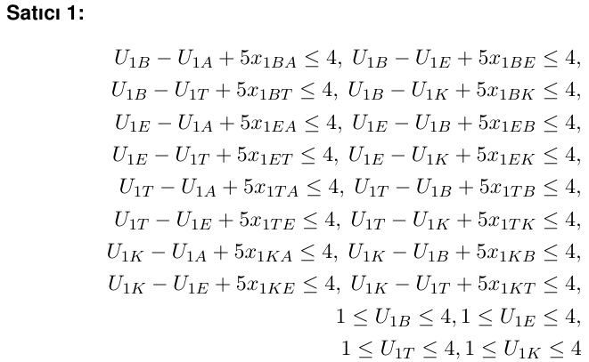

Slide 34
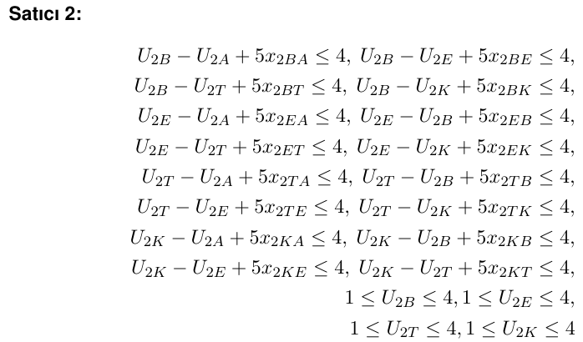

Slide 35
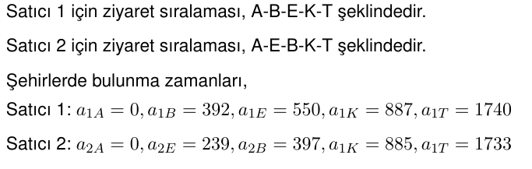

Slide 36
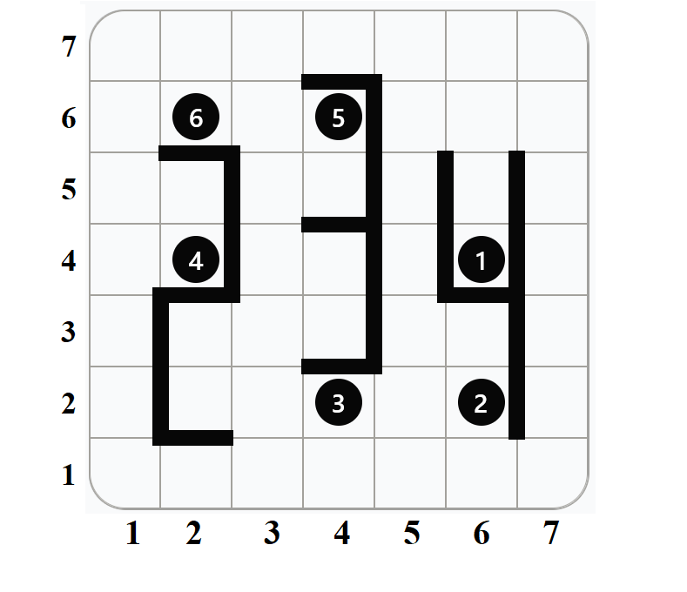
Zip Oyunu
Oyunun kuralları, şekilde görüldüğü gibi bir iki boyutlu hücresel yapımız var. Amacımız, birden (1) başlayıp en büyük rakama ulaşaşmaktır. Bunu yaparken tüm hücrelerden geçilecek ve çapraz hareket edilmeyecektir. Her adımda bir kare ilerlenecek ve bir hücreden yalnızca bir kez geçilecektir.
Aralarında kalın çubuk ile gösterilen duvarlar geçişin mümkün olmadığını göstermektedir.
Tüm bu şartları sağlayan rota nedir?

Slide 37
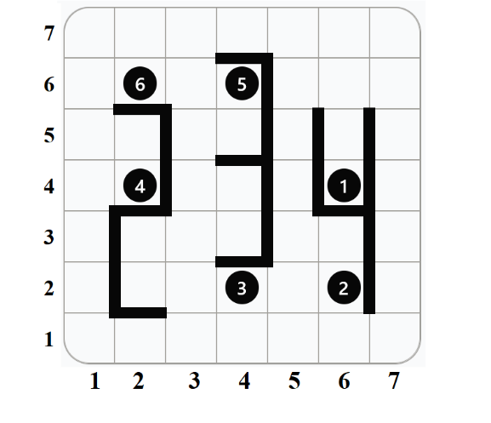

Zip Oyunu
Problem bir gezgin satıcı problemi olarak çözülebilir. Hücreleri koordinatlarına göre isimlendirerek başlayabilir.
Karar Değişkeni
$x_{ij,kl}:$ Eğer i,j hücresinden k,l hücresine hareket edilmişse bir (1) edilmemişse sıfır (0) (i ve k sütun j ve l satır numaralarını göstermektedir)
Örnek olarak 1,1 hücresinden 1,2 hücresine geçiş değişkeni $x_{11,12}$ olarak tanımlanır.

Slide 38


Zip Oyunu
Kısıtlar:
Grup 1: Her bir hücre için hareket kısıtları yazılır. Hatılayalım, gezgin satıcı problemlerinde bir satıcı bir şehirden hareketle şehirlerden birine gidiyordu. Burada, bir hücreden mümkün diğer hücrelere hareketimiz kısıt olarak yazılmalıdır.
Örnek olarak, 1,1 hücresinden yalnızca 1,2’ye yada 2,1’e gidebiliriz. O halde bu hücre için kısıtımız.
$x_{11,12}+x_{11,21}=1$
Olarak belirlenir.
Bir hücrenin duvar içeren komşusu varsa geçiş olamayacaktır. Bu durumda, örnek olarak 4,3 hücresi için kısıt,
$x_{43,44}+x_{43,33}=1$
Olacaktır. 4,3 hücresinden 5,3 hücresine ve 4,2 hücresine geçiş mümkün değildir.
Bir hücreden (şehirden) gidebileceği diğer hücrelerden (şehirlerden) birine mutlaka gideceği kısıtı tüm hücreler için yazılır.
Grup 2: Eğer bir hücrede (şehirde) bulunuyorsak, o hücreye (şehre) diğer hücrelerden birinden gelinmiştir. Örnek olarak, 1,1 hücresine ya 1,2’den ya da 2,1 hücresinden gelinmiştir. O halde,
$x_{12,11}+x_{21,11}=1$
Yine aynı matıkla, 5,2 hücresine komşu hücrelerden gelinmiştir.
$$x_{51,52}+x_{42,52}+x_{53,52}+x_{62,52}=1$$
Tüm hücreler için ilgili kısıt yazılır ve aradaki duvarlar dikkate alınır.

Slide 39


Zip Oyunu
Bir nolu hücreden (bir rakamını içeren hücre yani 6,4 hücresi) başlamak demek bu hücreye başka bir hücreden gelinmemiş olmasıdır. O halde 6,4 hücresi için Grup 2 kısıtı şu şekildedir.
$$x_{65,64}=0$$
Olacaktır. Diğer komşu hücreler duvar ile kapatıldığı için zaten kısıtta yer alamaz.
Benzer mantıkla son rakamımız olan altıya en son gitmek ve oyunu bitirmek demek, bu hücreden başka hücreye geçiş olmayacağı anlamına gelir. O halde, hücreye ait Grup 1 kısıtı, hücreden başka bir hücreye gidilemeyeceğini ifade etmelidir.
$$x_{26,16}+x_{26,36}+x_{26,27}=0$$
Grup 3: Sıralama kısıtları
Alt çevrimler oluşturmama ve sıralı bir şekilde hücrelerden geçiş için sıralama kısıtları yazılır.
$U_{ij}$ i,j hücresinin geçiş sırasını göstermek üzere, her bir hücre ile komşuları arasında sıralam kısıtları aşağıdaki şekilde yazılır. Örnek olarak, 1,1 hücresi sırası U11 için
$$U_{11}−U_{12}+49X_{11,12}≤48$$
$$U_{11}−U_{21}+49X_{11,21}≤48$$
$$U_{11}≥1$$
$$U_{11}≤48$$

Slide 40

Zip Oyunu
Burada dikkat edilecek konu şudur. Sıralama kısıtları arasında doğrusal bağımlılık sebebiyle bir hücre (şehir) için sıralama kısıtı yazmıypruz. Sıralama kısıtı yazılmayan şehir veya hücre en son sıraya yerleşir. Sıralama ksııtlarında $U_{ij}≤n−1$ kısıtı n. Sıraya kısıtlama yazılmayan hücreye (şehre) ait kısıt olacağını gösterir. Bizim en son gitmek istediğimiz hücre en büyük sayının bulunduğu hücredir ve bu hücre için sıralama kısıtı yazmıyoruz. Örneğimizde bu 2,6 hücresidir. Dolayısıyla $U_{26}=49$ olması garanti altına alınır. Bunu destekler şekilde, bu hücreden komşu hücrelere geçiş olamayacağını zaten kısıt olarak yazmıştık (Grup 1).
Grup 3: Sıralı Sayılar Kısıtları
Izgarada bulunan sayılar birden başlayıp sıralı bir şekilde ziyaret edilerek en büyük sayıya ulaşılmalıdır. O halde sayıların bulunduğu hücrelerin sıraları küçükten büyüğe doğru sıralanmalıdır.
$U_{64}≤U_{62}$ Bir ikiden öncedir
$U_{62}≤U_{42}$ iki üçden öncedir
$U_{42}≤U_{24}$ Üç dörtten öncedir
$U_{24}≤U_{46}$ Dört beşten öncedir
$U_{46}≤U_{26}$ Beş altıdan öncedir

Slide 41

Zip Oyunu
Grup 4: Duvar Kısıtları
Aralarında duvar olan hücrelerden geçiş olmayacaktır.
$$X_{62,72}+X_{72,62}=0$$
$$X_{63,73}+X_{63,73}=0$$
.....
$$X_{24,34}+X_{34,24}=0$$
$$X_{25,35}+X_{35,25}=0$$
Grup 5: 0-1 Tam Sayı Kısıtları
$$∀ X_{ij,kl} in \left\{0, 1\right\}, i,j,k,l=\{1,…n\}$$
Problemde maksimize veya minimize edilecek bir amaç yoktur. Bu yüzden amaç denklemi;
$$Min veya Max Z=0$$

Slide 42

Zip Oyunu
Çözüm Şu Şekildedir.

Slide 43

Ödev
Aşağıdaki oyunun modelini kurunuz.

Slide 44
Postacı Problemleri

Slide 45

Mektupları mümkün olan en kısa mesafeyle teslim etmek için bir şehirdeki her yolu gezmesi gerekmektedir.
Postacı probleminde amaç denklemi bir yoldan geçilip geçilmemesinden daha genel bir formda kaç kez geçildiğiyle belirlenir. Eğer xij=0 ise ij yolundan hiç geçilmediğini, alacağı sıfırdan farklı tam sayı ise kaç kez geçildiğini gösterecektir. Problem için düğüm denge kısıtları halen geçerlidir ve bir düğüme gelen akışlar, düğümü terk eden akışlara eşittir.
$$Min Z=\sum_{i,j∈A}{c_{ij}}x_{ij}$$
$$\sum_{i,j∈A}{x_{ij}}=\sum_{j,i∈A}{x_{ji}}$$
$x_{ij}+x_{ji}≥1 \left(i,j\right)∈A$

Slide 46


Örnek
Düğüm denge kısıtları;
$x_{21}+x_{31}+x_{41}+x_{51}=x_{12}+x_{13}+x_{14}+x_{15}$
$x_{12}+x_{32}+x_{62}=x_{21}+x_{23}+x_{26}$
$x_{13}+x_{23}+x_{63}+x_{43}=x_{32}+x_{31}+x_{36}+x_{34}$
$x_{14}+x_{34}+x_{64}+x_{54}=x_{43}+x_{41}+x_{46}$
$x_{15}+x_{45}+x_{65}=x_{51}+x_{54}+x_{56}$
$x_{26}+x_{36}+x_{46}+x_{56}=x_{62}+x_{63}+x_{64}+x_{65}$

Slide 47

Bir yol üzerinde, her iki yönde veya tek yönde gidilir fakat mutlaka gidilir.
$$x_{12}+x_{21}≥1,x_{13}+x_{31}≥1$$
$$x_{14}+x_{41}≥1,x_{15}+x_{51}≥1$$
$$x_{23}+x_{32}≥1,x_{26}+x_{62}≥1$$
$$x_{34}+x_{43}≥1,x_{36}+x_{63}≥1$$
$$x_{46}+x_{64}≥1,x_{54}+x_{45}≥1$$
$$x_{56}+x_{65}≥1$$
$$x_{ij}∈\{0,1\},\left(i,j\right)∈A$$
$$Min Z=x_{12}+2x_{13}+3x_{14}+6x_{15}+x_{21}+4x_{23}+5x_{26}+$$
$$4x_{32}+2x_{31}+x_{36}+3x_{34}+2x_{43}+3x_{41}+2x_{46}+$$
$$6x_{51}+3x_{54}+2x_{56}+5x_{62}+x_{63}+2x_{64}+2x_{65}$$
$$x_{12}=x_{21}=x_{13}=x_{31}=x_{15}=x_{26}=x_{32}=x_{36}=x_{43}=x_{41}=x_{54}=x_{56}=x_{63}=x_{64}=x_{65}=1$$

Slide 48

Soru

Slide 49
T e ş e k k ü r l e r

